Slide 1

Kinetika chemických reakcí
VY-32-INOVACE-CHE-112
AUTOR: Ing. Ladislava Semerádová
ANOTACE: Výukový materiál je určen pro studenty 1.ročníku SŠ. Může být použit při výkladu chemické kinetiky.
KLÍČOVÁ SLOVA: srážková teorie, teorie aktivovaného komplexu, faktory ovlivňující rychlost chemické reakce

Slide 2
KINETIKA
CHEMICKÝCH REAKCÍ

Slide 3
Reakční kinetika
zabývá se studiem průběhu chemických reakcí
sleduje reakční rychlost a její závislost na faktorech, které reakční rychlost ovlivňují
aby došlo k chemické reakci musí mezi reaktanty dojít k účinným (efektivním) srážkám

Slide 4
Efektivní (účinná) srážka nastane:
a) při vhodné prostorové orientaci částic:
H₂
I₂
neúčinná srážka
účinná srážka
pokud částice mají dostatečnou kinetickou energii tzv. aktivační energii E_{A}
E
E_{A}
E_{A}'
DH
reaktanty
reakce
produkty
Notes:
Účinnou srážkou je rozuměno srážku, kdy vznikne požadovaný produkt. Kolikrát se srazili dvě různé kuličky?

Slide 5
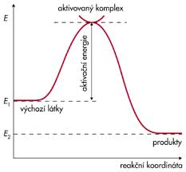
Aktivační energie E_{A}
představuje určitou energetickou bariéru, kterou je třeba překonat, aby došlo k chemické reakci
jde o energii potřebnou k zániku stávajících vazeb a vytvoření vazeb nových
na grafu je vidět počáteční energie výchozí látky, je vidět energetický val, který musí látka překonat

Slide 6
Reakční teplo Qr
Rozdíl mezi energii reaktantů a energii produktů se nazývá reakční teplo Qr
Podle velkosti ΔQr dělíme reakce na exotermní a endotermní

Slide 7
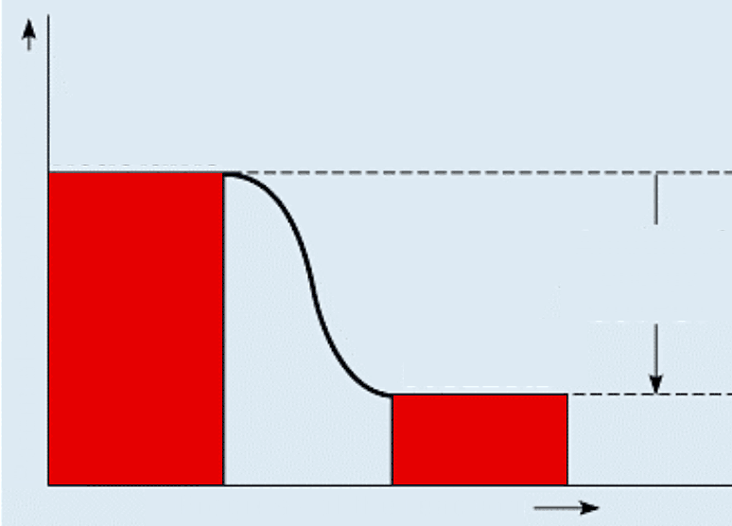
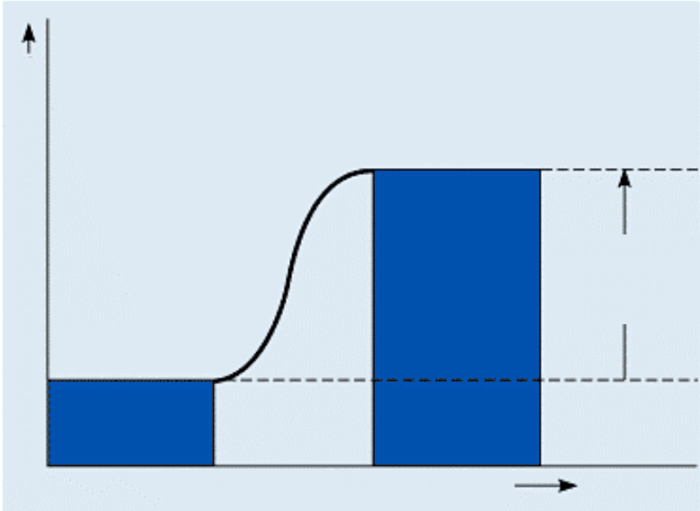
Exotermní reakce
∆Qr< 0
Energie produktů je nižší než výchozích látek
teplo se uvolňuje
Endotermní reakce
∆Or > 0
Energie produktů je vyšší než výchozích látek
teplo musíme dodat
E
E
reaktanty
produkty
DQr < 0
DQr > 0
produkty
reaktanty
časový průběh reakce
časový průběh reakce

Slide 8
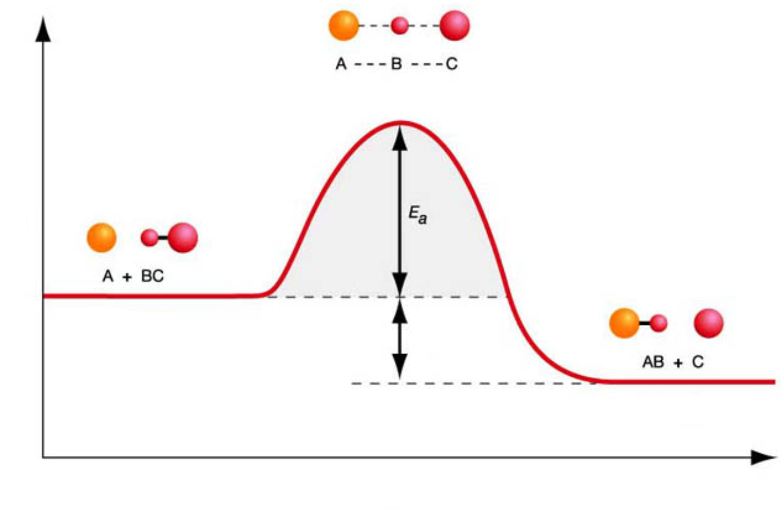
Teorie aktivovaného komplexu
E
aktivovaný komplex
reaktanty
DQr
produkty
časový průběh reakce

Slide 9
Reakční rychlost
definujeme jako přírůstek látkového množství produktu nebo reaktantu za jednotku času
Kinetická rovnice
v = k [A]ª [B]^{b}
k rychlostní konstanta
a,b stechiometrické koeficienty
[A], [B] koncentrace reaktantů

Slide 10
Faktory ovlivňující reakční rychlost:
a) koncentrace
b) teplota
c) katalyzátory
d) velikost styčné plochy

Slide 11
a) vliv koncentrace
čím větší jsou látkové koncentrace reaktantů, tím větší je pravděpodobnost počtu srážek těchto částic, a tím větší je i rychlost reakce
v = k [A]ª [B]^{b}
rychlost reakce je přímo úměrná součinu reaktantů umocněných na stechiometrické koeficienty
Notes:
Jak již bylo řečeno, rychlost chemické reakce je dána koncentrací výchozích látek. Tuto závislost lze vyjádřit kinetickou rovnicí. Rychlost není možno předpovědět a proto se zjišťuje experimentálně. Experimentálně se zjišťuje i řád reakce. Řád reakce totiž odpovídá součtu stechiometrických koeficientů pouze u jednoduchých reakcí. Proto se obecně v rovnici používají exponenty a a β.

Slide 12
b) vliv teploty
zvýšením teploty vrůstá kinetická energie, vzrůstá rychlost pohybu i pravděpodobnost vzájemných srážek
zvyšováním teploty vždy vrůstá rychlost chemické reakce
Empirické pravidlo:
zvýšením teploty o 10 ºC se rychlost většiny reakcí zvýší 2x až 4x
Notes:
Vliv teploty na rychlost chemické reakce vyjadřuje Arrheniova rovnice.

Slide 13
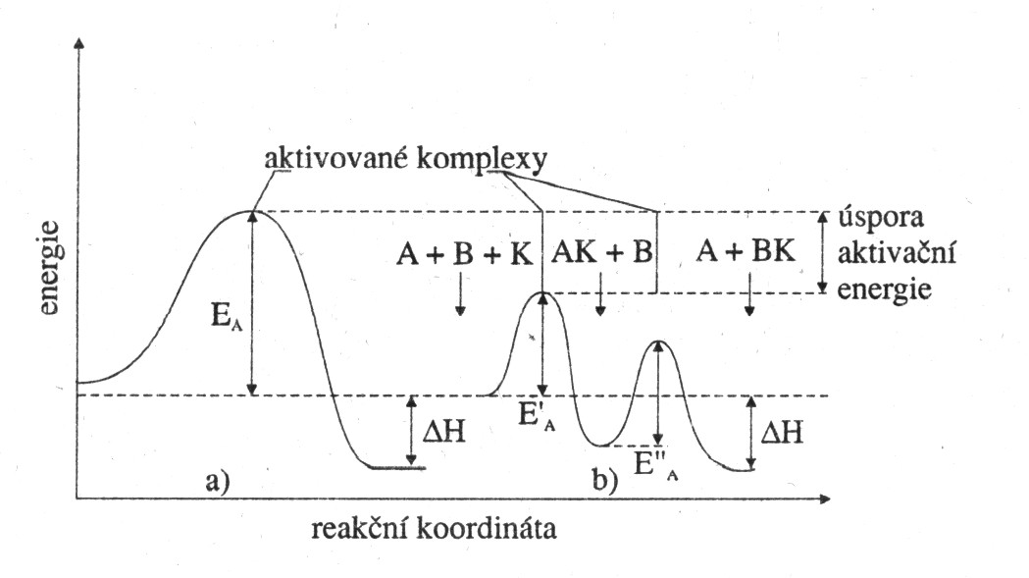
c) vliv katalyzátorů
bez katalyzátoru s katalyzátorem
Notes:
Tento graf ukazuje jak se vlivem katalyzátoru jeden krok rozdělil do více a snížila se tím aktivační energie.

Slide 14
Katalyzátory
látky, které ovlivňují rychlost chemické reakce tím, že :
mění mechanismus reakce – dvoustupňový proces
ovlivňuji velikost aktivační energie
umožňují, aby reakce proběhla

Slide 15
Inhibitory
látky, které jsou opakem katalyzátoru
reakce znesnadňují, zpomalují popřípadě potlačují
např. látky přidávající se do plastických hmot jako retardéry hoření

Slide 16
d) velikost styčné plochy
zvýšením povrchu reaktantů vzrůstá rychlost chemické reakce
např. granulovaný zinek reaguje s kyselinou dusičnou pomaleji než práškový zinek
rychlost také vzrůstá se zvyšujícím se rozptýlením částic reaktantů
rychle probíhají reakce plynných látek, neboť jsou roztýleny až na molekuly nebo atomy ( atomy vzácných plynů)

Slide 17
POUŽITÉ ZDROJE:
DUŠEK, Bohuslav a Vratislav FLEMR. Obecná a anorganická chemie pro gymnázia. SPN, 2007. ISBN 80-7235-369-1.
Klouda P. Obecná a anorganická chemie. třetí. Ostrava: Pavel Klouda, Ostrava, 2004. ISBN 80-86369-10-2.
http://absolventi.gymcheb.cz
www.glassschool.cz

